Slide 1

3강. 제어문(조건, 반복문)

Slide 2
조건문
조건문
- 특정한 조건에 의해서 프로그램 진행이 분기되는 문장
시작
조건
true
false
실행A
실행B
끝

Slide 3
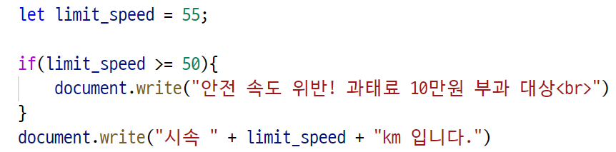
if 문
if 문
true/false
if(조건식){
조건식이 true이면 실행
}
limit_speed.html

Slide 4
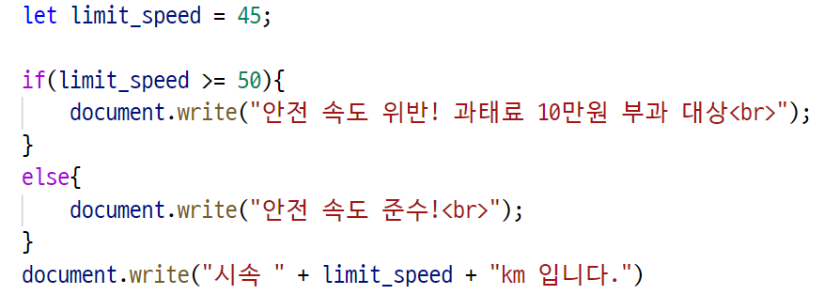
If ~ else 문
if ~ else문
if(조건식){
조건식이 true이면 실행
}else{
조건식이 false이면 실행
}
limit_speed2.html

Slide 5
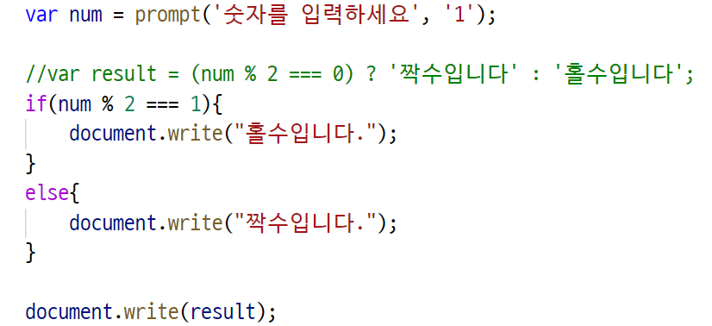
If ~ else 문
짝수/홀수를 판별하는 프로그램
조건연산자와 조건문 비교
even_odd.html

Slide 6
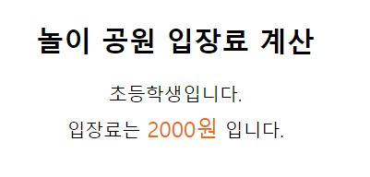
if 조건문
if ~ else if ~ else문
if(조건식){
조건식이 true이면 실행
}else if(조건식2){
조건식2가 true이면 실행
}else{
조건식1,2가 모두 false이면
실행
}
대 상 | 입장료
취학전 아동 | 1,000원
초등학생 | 2,000원
중.고등학생 | 2,500원
일반인 | 3,000원

Slide 7
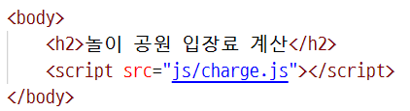
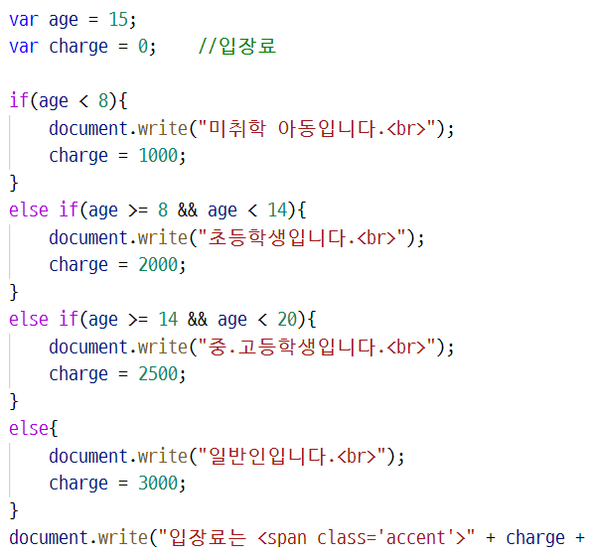
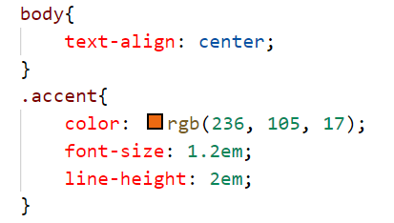
If~ else if~ else 문
놀이공원 입장료 계산 프로그램
charge.html

Slide 8
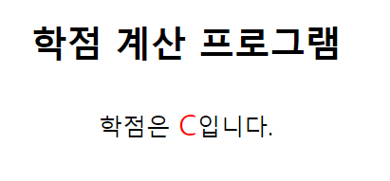
if 조건문
학점 계산 프로그램
점수 | 학점
90점 ~ 100점 | A
80점 ~ 90점 | B
70점 ~ 80점 | C
60점 ~ 70점 | D
60점 미만 | F

Slide 9
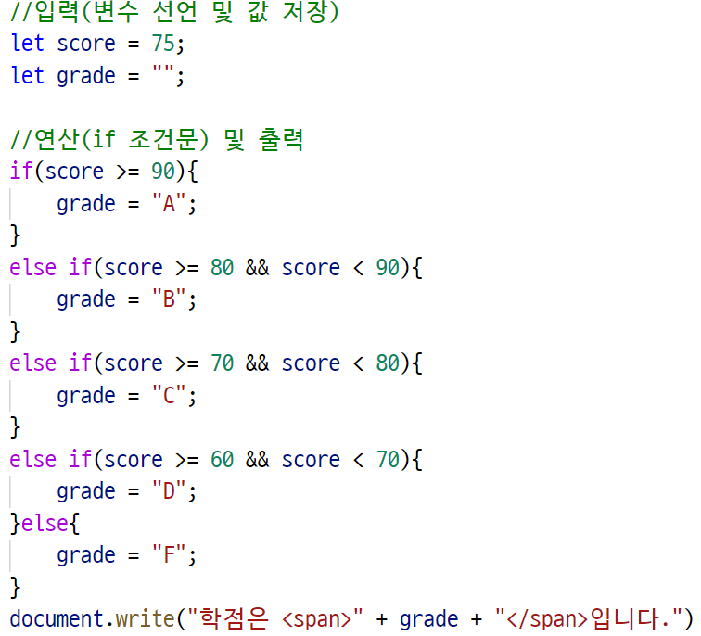
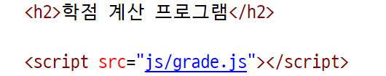
if 조건문
학점 계산 프로그램
grade.js

Slide 10
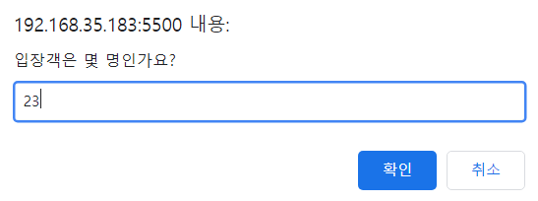
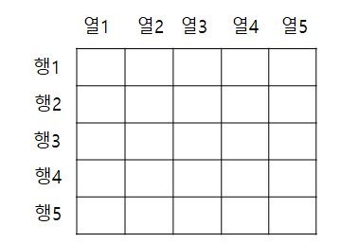
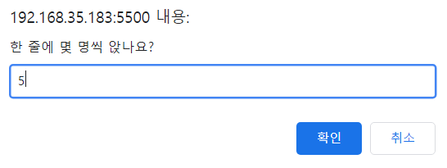

자리배치도 프로그램
--------------------------------------------------------------------------------
자리 배치도 프로그램
입장객수에 따른 좌석 줄 수의 개수 구하기
--------------------------------------------------------------------------------
colNum(열)
rowNum(줄)

Slide 11
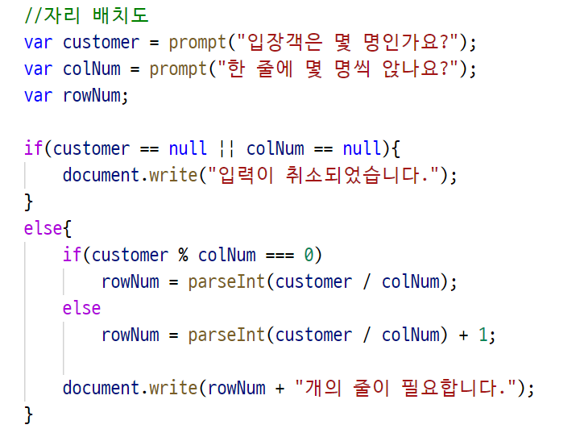
자리배치도 프로그램
--------------------------------------------------------------------------------
자리 배치도 프로그램
입장객수에 따른 좌석 줄 수의 개수 구하기
--------------------------------------------------------------------------------
seat.html

Slide 12
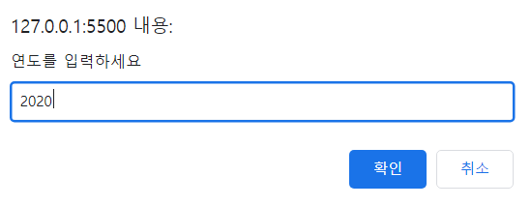
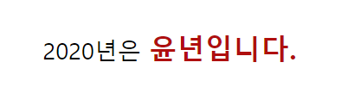
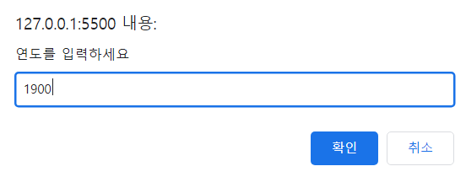

조건문 연습 문제
-----------------------------------------------------------------------------------------
윤년인지 아닌지 판별하는 프로그램
조건 : 4년마다 오고 100년 단위는 윤년이 아니나, 400년 단위로 윤년이다.
- 년도를 입력받아 아래의 결과대로 구현하세요(파일 : leafyear.html)
------------------------------------------------------------------------------------------

Slide 13
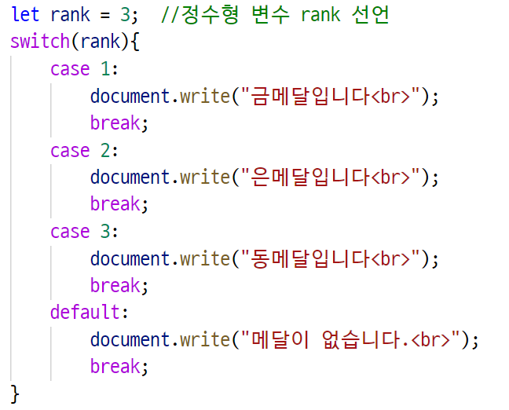
switch문
switch문
switch(조건식 or 값){
case 조건1:
조건1이 true이면 실행
break;
case 조건2:
조건2가 true이면 실행
break;
default:
모든 조건이 false이면
실행
break;
}

Slide 14
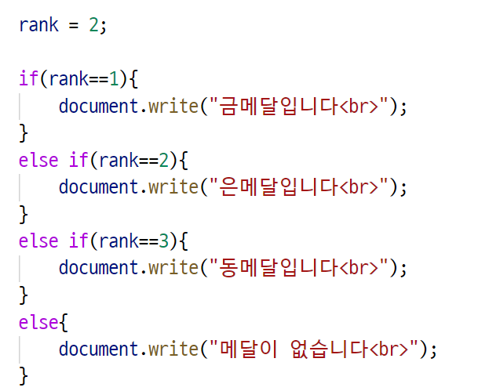
switch문
if문으로 작성

Slide 15
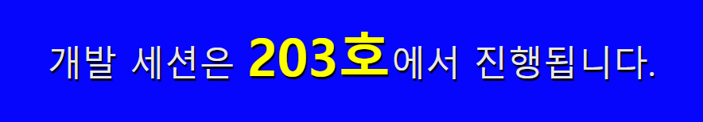
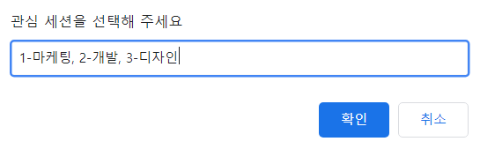
switch문
switch문 예제
번호 | 분 류
1 | 마케팅
2 | 개발
3 | 디자인

Slide 16
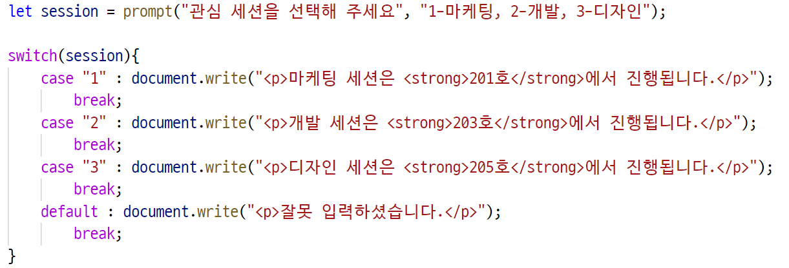
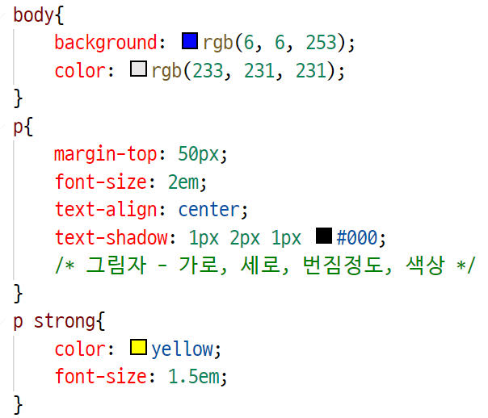
switch문
session.html

Slide 17
반복문
반복문
- 주어진 조건이 만족할 때까지 실행문을 반복적으로 수행
시작
1부터 10까지 출력
조건
반복구간
false
true
실행A
실행B
끝

Slide 18
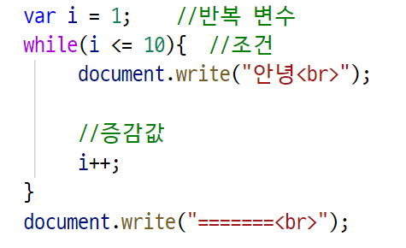
반복문
while문
var i = 초기값;
while(조건식){
실행문;
증감값;
}

Slide 19
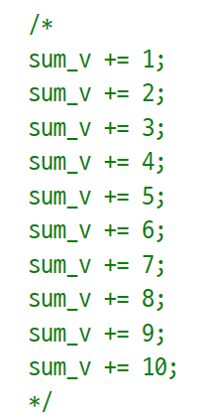
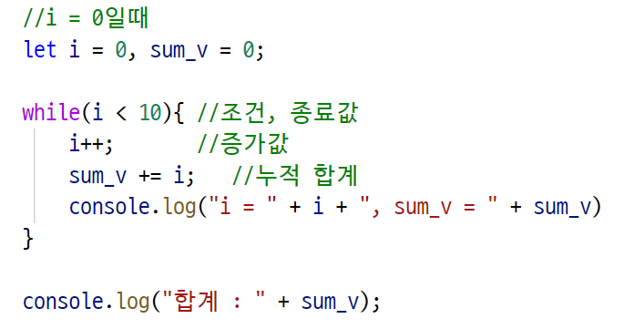
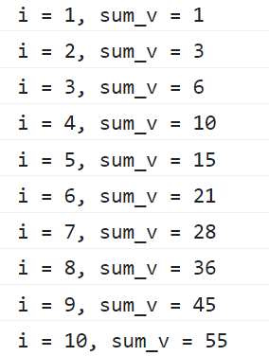
while문
while문 – 1부터 10까지의 합계 구하기

Slide 20
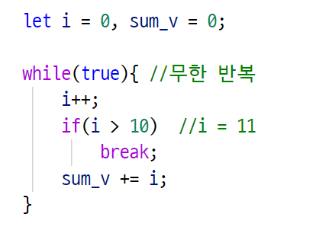
while ~ break 문
while문 - if break문
반복문에서 break 문을 만나면 더 이상 반복을 수행하지 않고 반복문을 빠져 나옴
let n = 초기값;
while(true){
if문
break;
실행문;
증감값;
}

Slide 21
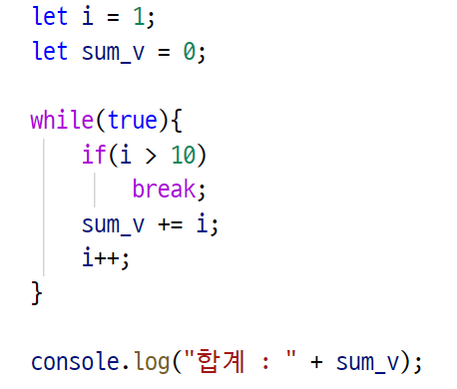
while ~ break 문
while문 - if break문
1부터 10까지 더하기

Slide 22
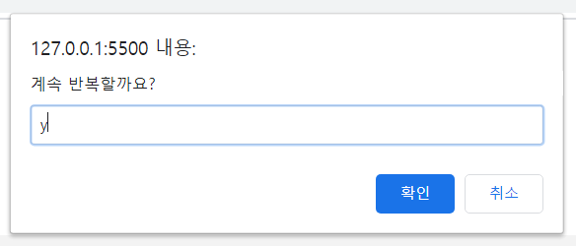
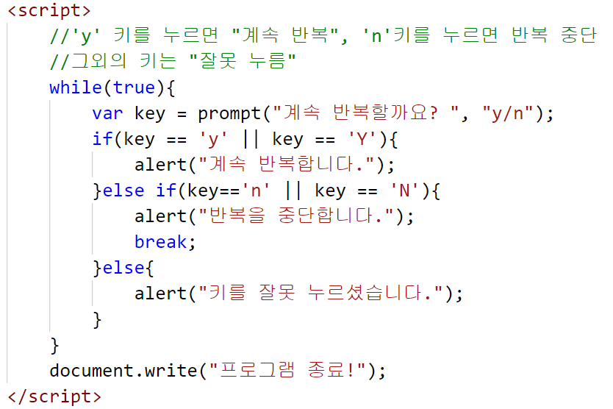
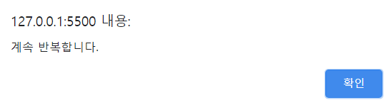
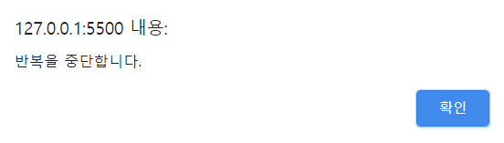
while ~ break 문
while문 - break문

Slide 23

실습 문제
------------------------------------------------------------------------------
1부터 더했을때 그 합이 100이 넘는 자연수는 얼마인지 아래의 결과가
나오도록 코딩하세요.
(파일 이름 : break_ex.html)
------------------------------------------------------------------------------
☞ 실행 결과

Slide 24
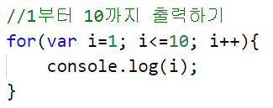
for 문
for문
for(초기값; 조건식; 증감값){
조건식이 true면 반복실행;
}
var i;
for(i = 1; i <= 10; i++) {
console.log(i);
}
①
②
④
③

Slide 25
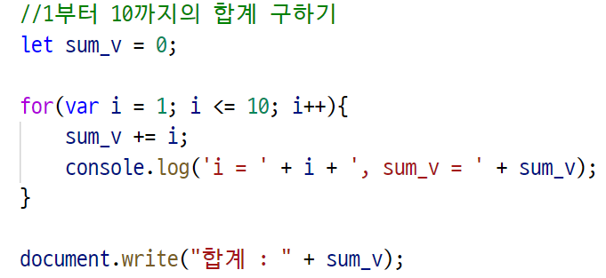
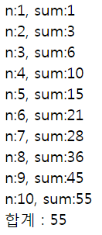
for 문
for문 – 1부터 10까지 더하기

Slide 26
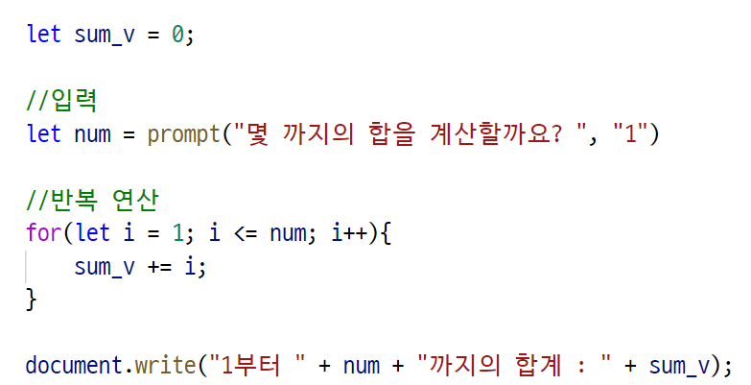
for 문
for문 – 1부터 입력값까지 더하는 프로그램

Slide 27
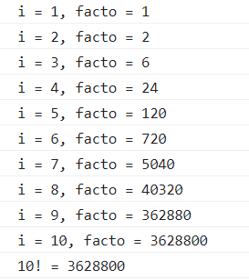
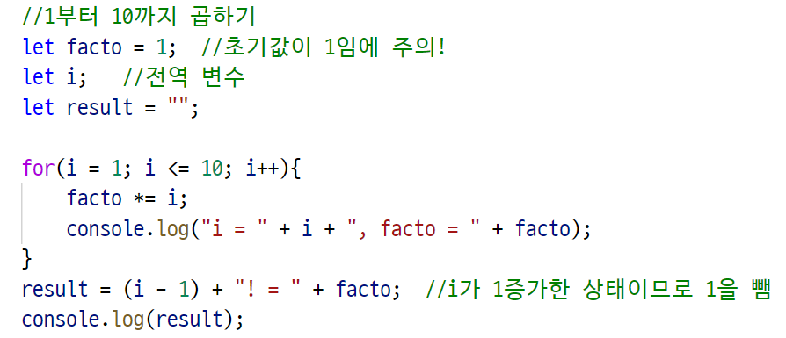
for 문
for문 – 1부터 10까지 곱하기
4! = 4x3x2x1(팩토리알 : 계승)

Slide 28
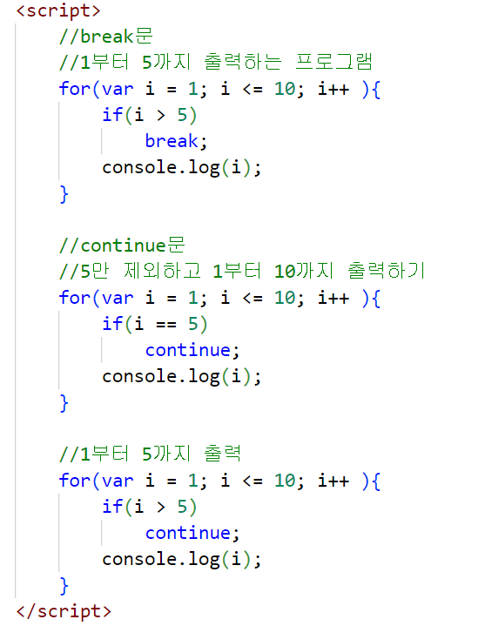
continue문
continue 문
반복문과 함께 쓰이며, 반복문 내부에서 continue 문을 만나면
이후 반복되는 부분을 수행하지 않고 조건식이나 증감식을 수행함

Slide 29
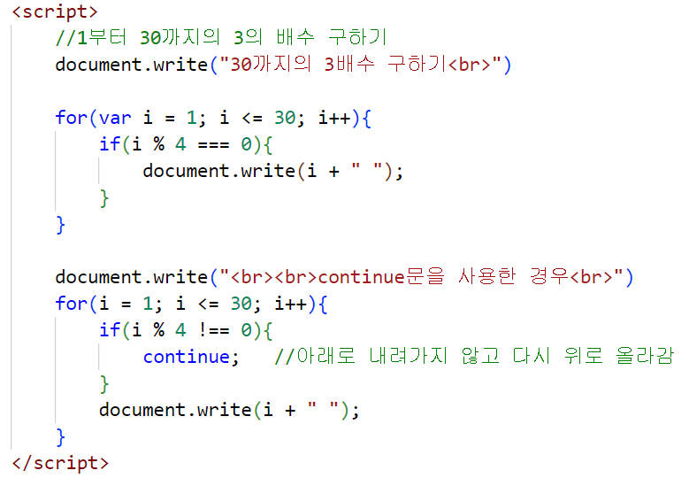
continue문
continue 문 – 4의 배수 구하기

Slide 30
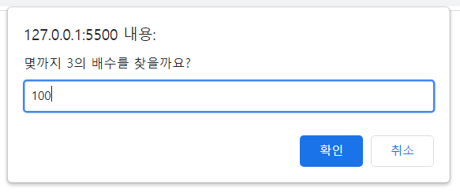
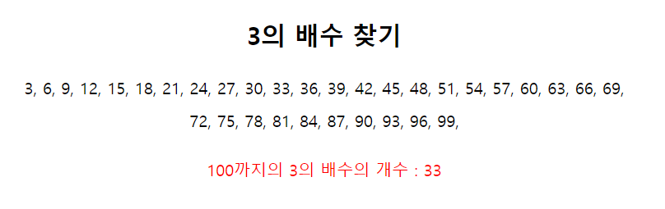
연습 문제
----------------------------------------------------------------------
3의 배수를 출력하고, 그 개수를 찾는 프로그램을 작성하세요.
(파일 : times3_ex.html)
----------------------------------------------------------------------

Slide 31
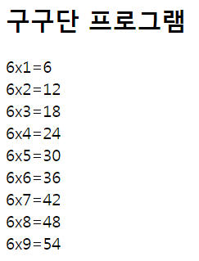
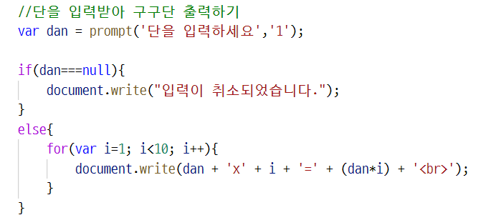
구구단 만들기
구구단 – 단을 입력받아 구구단 출력하기

Slide 32
반복문
이중 for문
- 행, 열 구현하기
5행 5열
for(초기값;조건식;증감값){
for(초기값;조건식;증감값){
실행문;
}
}
행
열

Slide 33
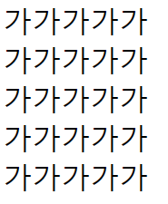
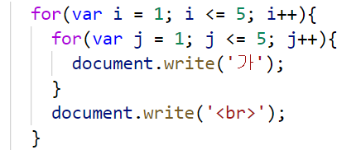
반복문
이중 for문
행, 열 구현하기

Slide 34
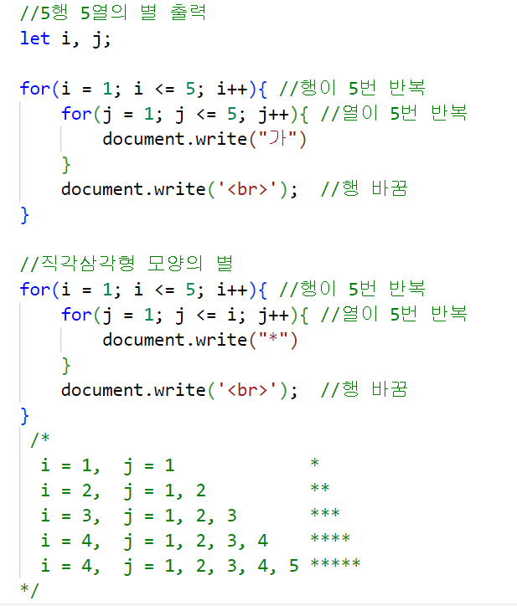
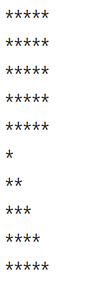
반복문
별 찍기

Slide 35
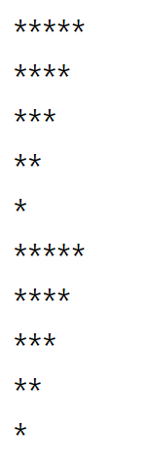

반복문
별 찍기
★ 1감소연산자(--)를 사용하여 구현하기

Slide 36

구구단 프로그램

Slide 37


구구단 프로그램

Slide 38


반복문
연속으로 1증가하는 자연수를 출력하는 프로그램

Slide 39



자리 배치도

Slide 40


자리 배치도
seat.html

Slide 41


자리 배치도
seat.js

